Slide 1
ООО «ПЕРСПЕКТИВА»
Инвестиционный проект
Строительство молочно-товарного комплекса ООО "Перспектива"
на 1800 коров с заводом по переработке 10 тонн молока в смену
у д. Столбищи Тутаевского муниципального района Ярославской области
январь 2023

Slide 2
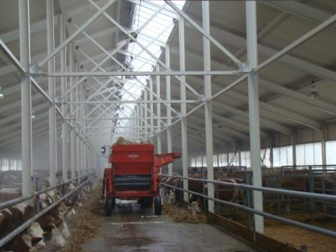
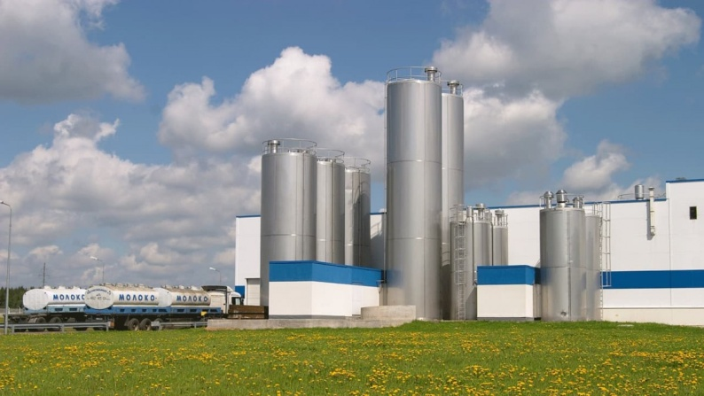
ООО «ПЕРСПЕКТИВА»
Описание проекта:
Название проекта: | Строительство молочно-товарного комплекса ООО "Перспектива" на 1800 коров с заводом по переработке 10 тонн молока в смену (д.Столбищи)
Статус земельного участка: | Собственность ООО «Перспектива»
Объем инвестиций: | 2 633,14 млн.руб.,
Этапы реализации: | - начало реализации проекта: I кв. 2024г. - ввод в эксплуатацию: IV кв. 2025г. - выход на проектную мощность: IV кв. 2026г.
Увеличение производственных показателей : | увеличение производства молока с 1 тыс. тонн до 12 тыс.тонн, поголовья коров с 250 до 1800
Текущий статус работ: | решение вопроса с кредитной организацией о получении льготного инвестиционного кредита
2

Slide 3
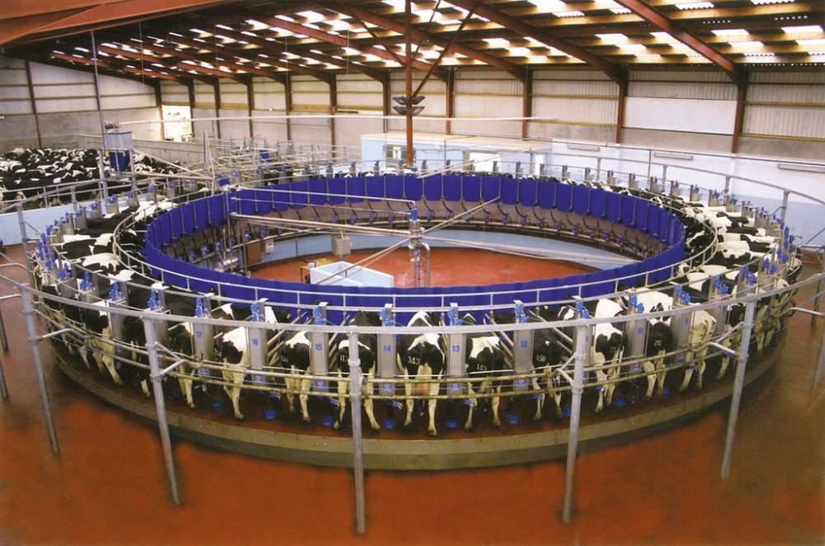
ООО «ПЕРСПЕКТИВА»
Цели и задачи проекта:
Строительство современного высокотехнологичного молочно-товарного комплекса на 1800 коров, строительство доильного цеха с установкой типа «Карусель»
Организация собственной кормовой базы для производства и поставки на оптовый и розничный рынки сырого молока, продуктов его переработки, мяса и племенного молодняка крупного рогатого скота.
При выходе на проектную мощность объем реализации молока составит более 12 тыс. тонн при продуктивности не менее 7000 кг молока на 1 корову, мясо - 394 тонн.
3

Slide 4
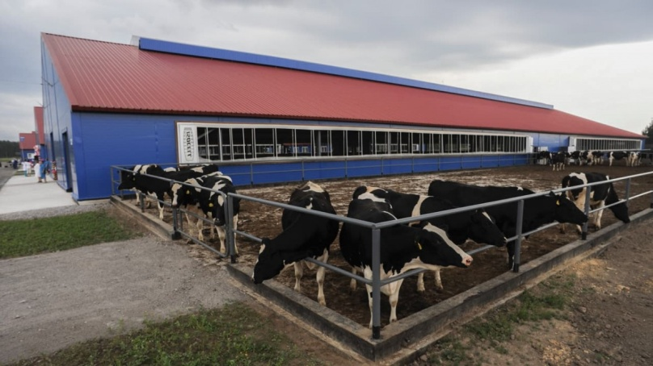
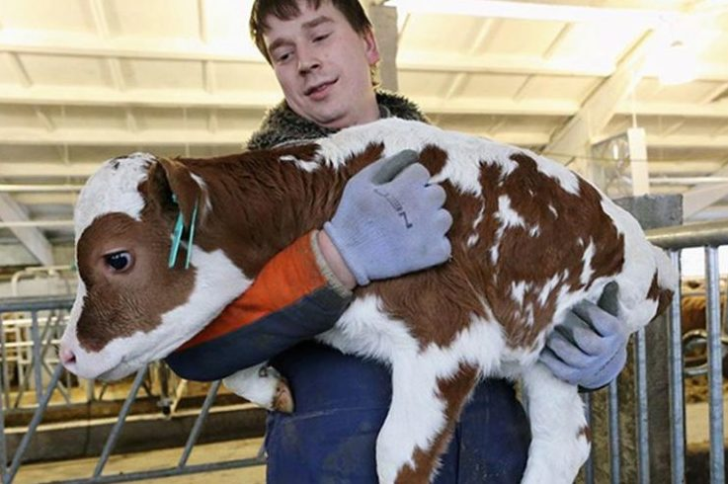
ООО «ПЕРСПЕКТИВА»
Качественные критерии проекта:
Содержание проекта
Современное, круглогодичное производство молока на молочно-товарном комплексе на 1800 коров, с использованием высоких технологий.
Молочный завод с переработкой молока на высокопроизводительном оборудовании.
Бюджетный эффект
Увеличение налоговой базы муниципального и областного бюджетов. Планируемые налоговые отчисления в бюджет составит (федеральный и территориальный уровни):
- областной бюджет: 3 млн.руб.
- местный бюджет: 1 млн.руб
Социальный эффект
Создание новых 86 рабочих мест
4

Slide 5
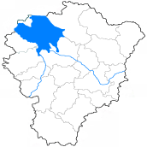
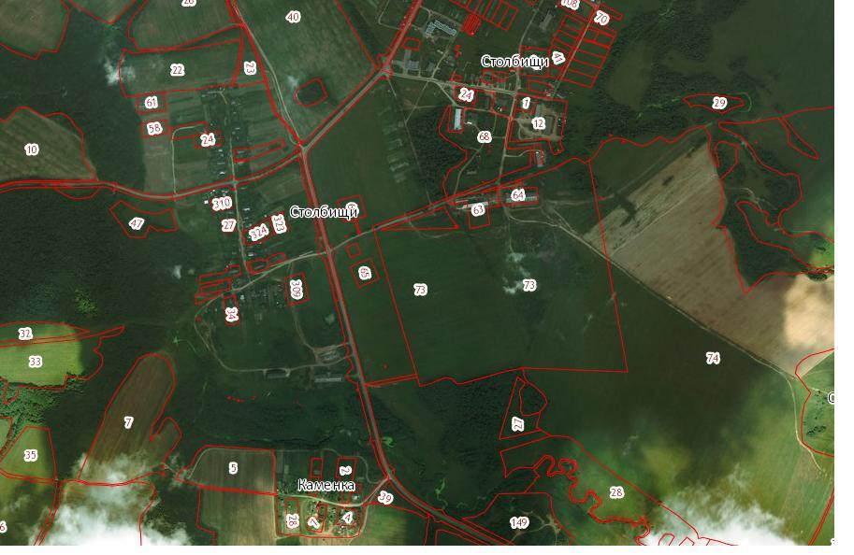
ООО «ПЕРСПЕКТИВА»
Земельный участок для реализации проекта:
Адрес: Ярославская область, Тутаевский район, д. Столбищи;
S= 3 478 га
1 126 га сельскохозяйственного назначения
- 972 га в собственности, 154 га в аренде
2 352 га леса в аренде
Характеристики земельного участка:
Расстояние до ближайших населенных пунктов:
г. Тутаев - 18 км;
г. Рыбинск – 32 км;
г. Ярославль - 56 км;
г. Москва – 272 км.
Территориальное расположение земельного участка позволяет обеспечить площадку природным газом, электроэнергией и водой.
5

Slide 6
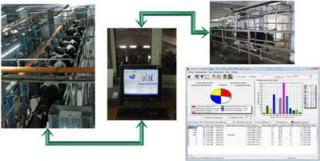
ООО «ПЕРСПЕКТИВА»
Современные технологии:
Автоматизированное управление стадом
Кормление сбалансированными кормосмесями с использованием
кормосмесителей-раздатчиков
Система содержания телят в индивидуальных домиках в возрасте 0-2 месяца
6

Slide 7
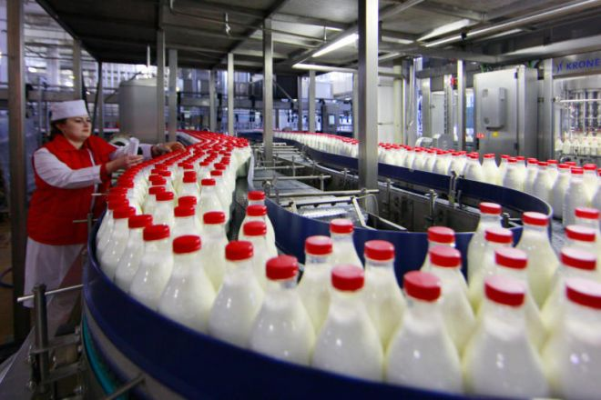
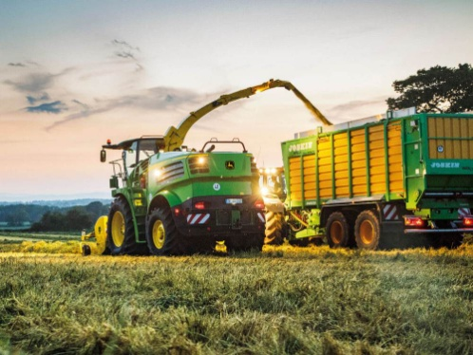
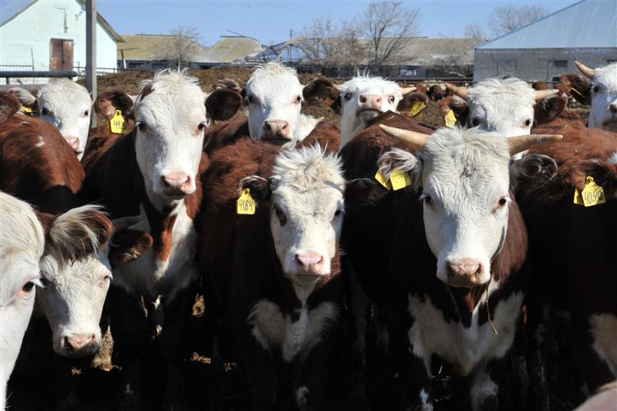
ООО «ПЕРСПЕКТИВА»
Финансирование проекта:
Инвестиционный план | Стоимость тыс. руб.
Строительство комплекса и молокозавода | 1 629 888,7
Технологическое оборудование | 485 129,72
Сельскохозяйственная техника | 100 000,00
Племенной скот (1800 голов) | 324 000,00
Отвод земельного участка и оформление его в собственность | 25 000,00
Объекты подсобного назначения Потребность в инвестициях - 2 633 142,82 тыс. руб. | 69 124,33
7

Slide 8
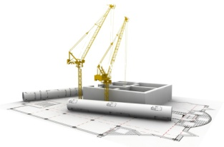
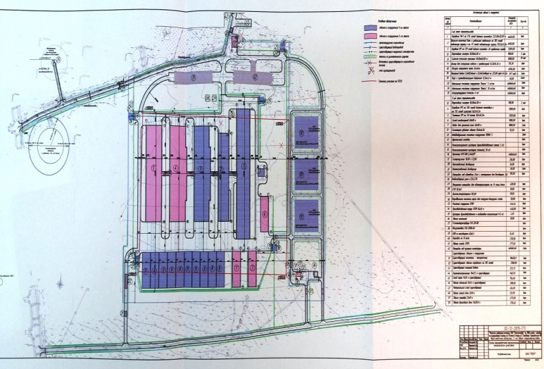
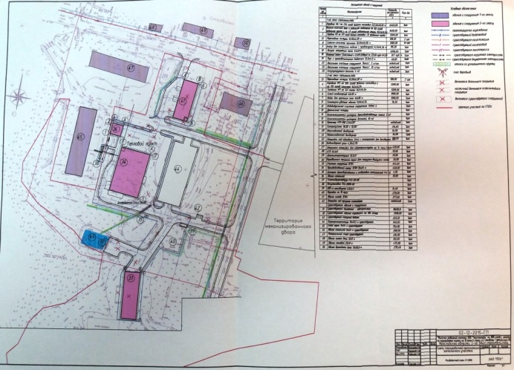
ООО «ПЕРСПЕКТИВА»
Сроки строительства основных объектов:
ОбЪект | Дата начала | Дата окончания | Стоимость тыс. руб.
Коровник №1 (222,0х37,5) | 01.04.2024 | 01.04.2025 | 93 789,84
Доильно-молочный блок и родильное отделение | 01.04.2024 | 01.04.2025 | 125 232,82
Коровник №2 (162,0х37,5) | 01.04.2024 | 01.04.2025 | 81 454,24
Коровник №3 (162,0х37,5) | 01.04.2024 | 01.04.2026 | 81 454,24
Телятник №1 (162,0х34,5) | 01.04.2024 | 01.04.2026 | 68 339,0
Переходные галереи (456 кв.м) | 01.04.2024 | 01.04.2025 | 7 728,0
Силосные траншеи - 10 ед. | 01.04.2024 | 01.04.2025 | 75 699,52
Санпропускник | 01.04.2024 | 01.04.2026 | 10 222,2
Итого: |  |  | 543 919,86
8

Slide 9
ООО «ПЕРСПЕКТИВА»
Молочный завод с переработкой 10 тонн молока в сутки:
Молоко крупного рогатого скота сырое | тонн | 7000
Молоко пастеризованное | тонн | 3140
Кисломолочные напитки | тонн | 3480
Творог | тонн | 288
Сметана | тонн | 408
Широкий ассортимент выпускаемой продукции
9

Slide 10
ООО «ПЕРСПЕКТИВА»
Контактная информация:
ООО «Перспектива» Тутаевского района
Ярославской области
Адрес: 152325, Ярославская область,
Тутаевский район, д. Столбищи,
ул. Центральная, д.7
Тел./факс (48533) 4-51-27
Сайт: www.2m-ferma.ru
E-mail: info@2m-ferma.ru, fvlapk@mail.ru,
perspektiva152325@yandex.ru,

